Slide 1
Automatically detecting and measuring underground industry behind E-commerce market
QianjunLiu

Slide 2
2017.4.28

Slide 3
Detection and Classification of Websites
Candidate websites: 2349 (to be extended later on )
After filtering out a whitelist of top 500 websites in China, we finally have
2303 candidate websites to be detected.
 | From text | From links | Total
url | 1612 | 19982 | /
website | 235 | 2184 | 2392(27 overlapped)

Slide 4
Features:
（1） site name:
e.g.
顺风空包网 http://www.sfkongbao.com
5v空包网 http://www.5vkongbao.com
淘优网http://www.5v186.com
空包流量网http://www.kb698.com
空包 http://www.kongke8.com
The site names have similarities .

Slide 5
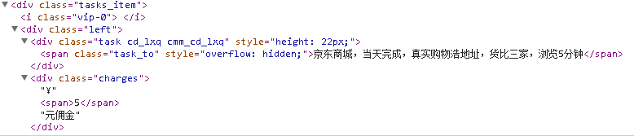

（2）page content:
n-gram terms :e.g. 佣金，代刷，信誉；刷流量，不降权；打造爆款，购买空包,货比三家
html tag as a tuple（type，attribute，content）：
e.g.
Parsing the first div tag into a tuple: (div, class, task_item)
This tag is very likely to imply a task of fake transaction.
Parsing the second label tag into 2 tuples:
(label, for, register_PhoneNumber)
(label, class,col-sm-2 control-label)
This tag implies whether users needs to register and verify themselves to log in. Most black underground websites require users to provide their phone number while most forums and bbs do not.

Slide 6
（3） traffic statics:
page view , IP
(4) links to known black websites
can be used to generate more candidates , too

Slide 7
Model
Supervised?
Training set: manually labeled the 2303 websites
Test set: more websites to be crawled
classifier?
Unsupervised?
Set thresthold of the combined score

Slide 8
2017.5.12

Slide 9
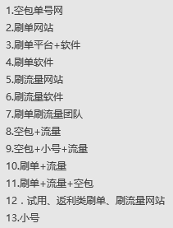
1. 进展:
上周确定了2303个候选网站，本周人工标注了前1000个网站，共142个电商相关的黑产网站。主要类型如下图，部分刷单网站如下：
http://www.shuazuanla.com
http://www.lunshua.com
http://www.taoshuashua.net
http://www.kuaishuawang.com
http://www.yimaa.cn
http://www.youshuawang.com.cn
http://www.dashunshua.com
http://dss.tiaozhuan360.com
http://www.yousheng6.com
http://www.17sxl.com
http://www.alibrush.com
http://www.bidai88.com
http://www.imaidai.com
http://www.shuaxinyong.com
http://www.mlieasy.com
http://www.yishuake.com
http://www.shuabei.com
http://www.taobaohushua.com
http://www.szlau.com
http://www.jcxlt.com
http://www.paiwinwin.com
http://www.maidanshua.cn
http://www.shuadanbang.com
http://www.51w03.com
http://budingdan.com
由于爬虫爬取的数据不全，先研究和实现了一下算法，暂时只有部分处理结果。

Slide 10


2.重新整理了思路
（1）黑产seed收集
从相关论坛贴吧爬取URL+相关新闻文本中提取URL
（2）用seed训练分类器
从网站sitename中提取所有token
假设第i个token为t(i),它在黑站和白站中出现的频率分别为fw(i),fb(i)，令d(i)= fw(i)-fb(i)
取d(i)最大的top M个作为tokens
从网站内容（前20个页面的文本）中提取所有分词
假设第j个word为w(i),它在黑站和白站中出现的频率分别为Fw(j),Fb(j)，令D(j)= Fw(j)-Fb(j)
取D(j)最大的top N个作为keywords
特征矩阵X生成： 网站的sitename中是否出现过某个token（0或1），对于每个keywords的频率值
$\begin{matrix}tokens(1) & … & tokens\left(M\right)\begin{matrix} keywords(1) & … & keywords\left(N\right) \end{matrix}\end{matrix}$
$$\begin{matrix}site1 \\ ⋮ \\ sitek\end{matrix}\left[\begin{matrix} & ⋯ & \\ ⋮ & ⋱ & ⋮ \\ & ⋯ & \end{matrix}\begin{matrix} & … & \\ ⋮ & ⋱ & ⋮ \\ & … & \end{matrix}\right]$$
模型训练
logistic regression,二分类，标签矩阵Y（y=0 or 1) lgs.fit(X,Y)
聚合/过滤
人工标注
候选网站
黑站/白站
如www.kuaishuawang.net的token可能为www,kuai,shua,wang,net
www.99kongbao.com 的token可能为www,99,kong,bao,com
这里的频率都是指TF-IDF
TF=$\frac{\text{词在文档中出现的总次数}}{\text{文档的词总数}}$
IDF=log（$\frac{总\text{文档数}}{\text{包含这个词的文档数}\text{+1}}$）
TF-IDF=TF*IDF

Slide 11
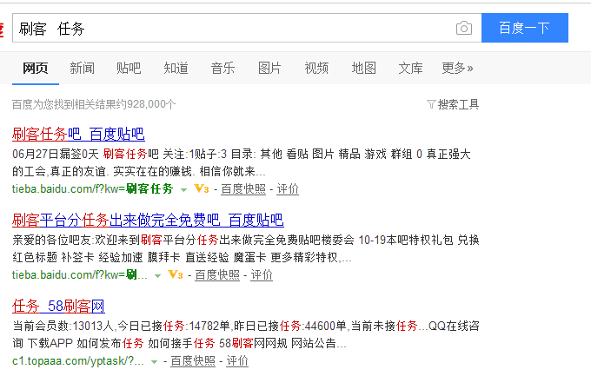
（3） 扩充黑站名单
具体做法：
将（2）中得到的tokens和keywords，组合成n-gram terms(n=1-5).将这些n-gram terms作为搜索引擎的查询词，
将搜索得到的网页过滤，得到新的候选网站。
过滤方法：
a.增加一些限制条件，如限制时间为3年内，可以过滤掉几千个
b.过滤掉（2）中白名单+百度网址大全收录的网站
c.只取前1W个结果
对（2）中得到的黑站爬取出站链接，这些链接很可能是同类网站
对新的候选网站再次用(2)中的分类器检测，得到扩充的黑站名单
(4) 对所有的黑站人工注册账号，爬取所有网页信息
根据网页dom tree生成的xpath特征进行网页聚类，对每
个簇中心的网页配置模板，用这个模板抽取该簇所有网页的文本信息，以便分析网站类型和黑产数据。

Slide 12
3.遇到的困难
对现有的2303个网站爬取页面时，有的网站只爬了几页，有的一页都没爬到，有的爬了几百页都停不下来。
因为我是用了10个爬虫，每个负责爬200多个网站，
当一个网站爬到指定个数的页面（设为20）时，应该停止向这个网站发送请求，但由于一个爬虫要负责200个网站，没法过滤掉特定的请求。试了一下分布式的动态可配置的爬虫，没有成功。
后续对所有黑站的大规模爬取，也需要专业的爬虫团队，我把爬虫的需求明确一下希望能跟阿里相关人员讨论一下。
可能的解决方法：写一个脚本自动化配置和运行2000个爬虫

